Slide 2
عنوان درسنا : الصراع الخارجي وإدارة الصراع الخارجي
درسنا اليوم متعلق بالدرس السابق
لذا يجب علينا أن نتأكد من مدى استيعابنا
للدرس السابق من خلال الانتقال مباشرة
TRIVENTYإلى برنامج المسابقات

Slide 3
عنوان درسنا : الصراع الخارجي وإدارة الصراع الخارجي
نواتج التعلم
اليوم سوف نتعلم أمور كثيرة
تفيدنا في حياتنا اليومية
1- مفهوم الصراع الخارجي وأنواعه
2- تحليل موقف للصراع الخارجي في المدرسة
3- تحليل موقف للصراع الخارجي في المنزل

Slide 4
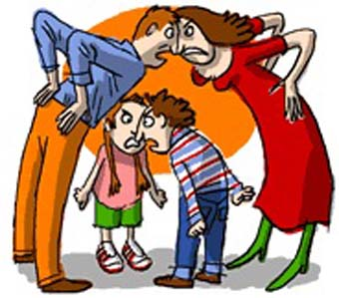
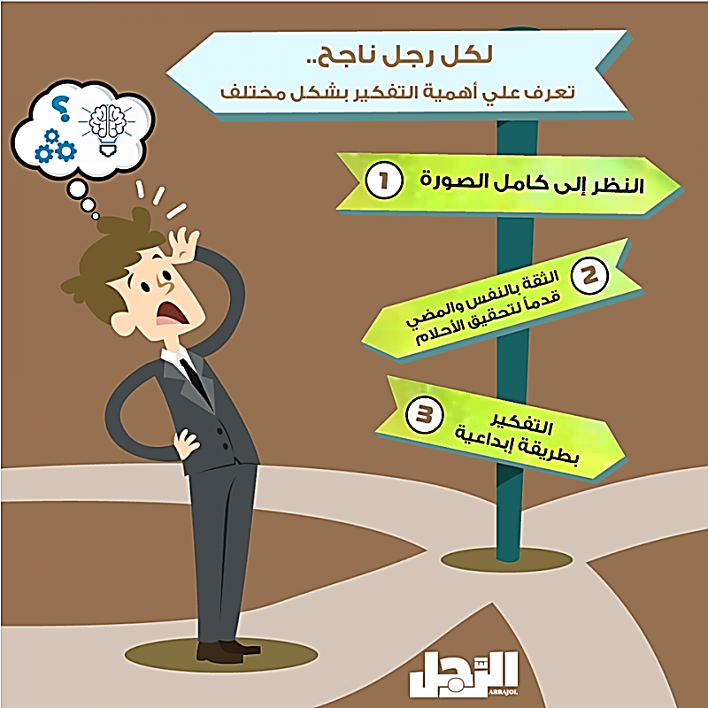
عنوان درسنا : الصراع الخارجي وإدارة الصراع الخارجي
الناتج الأول : التعرف على مفهوم الصراع الخارجي وأنواعه
يقصد بالصراع الخارجي؟
من أمثلة الصراع الخارجي ؟
كيف أحمي نفسي من التنمر؟
ماهي السمات الواجب توفرها لإدارة الصراع الخارجي بنجاح
أن أخبر أحدا أكبر مني سنا / اتحاشاه
أقوي ثقتي بنفسي
استراتيجية تخطى الأنبوب لتصل للحرية من خلال إجابة الأسئلة التالية
اختلاف في وجهات النظر بين طرفين أو أكثر
الأشقاء
الوالدين
الجيران
الأصدقاء

Slide 5
عنوان درسنا : الصراع الخارجي وإدارة الصراع الخارجي
الناتج الثاني: تحليل موقف للصراع الخارجي في المدرسة
بعد قراءتك للنص حللي الموقف تبعا للأسئلة المرفقة من خلال
Linoit برنامج

Slide 6
عنوان درسنا : الصراع الخارجي وإدارة الصراع الخارجي
الناتج الثالث : تحليل موقف للصراع الخارجي في المنزل
توجهوا للشات لحل أسئلة الموقف

Slide 7
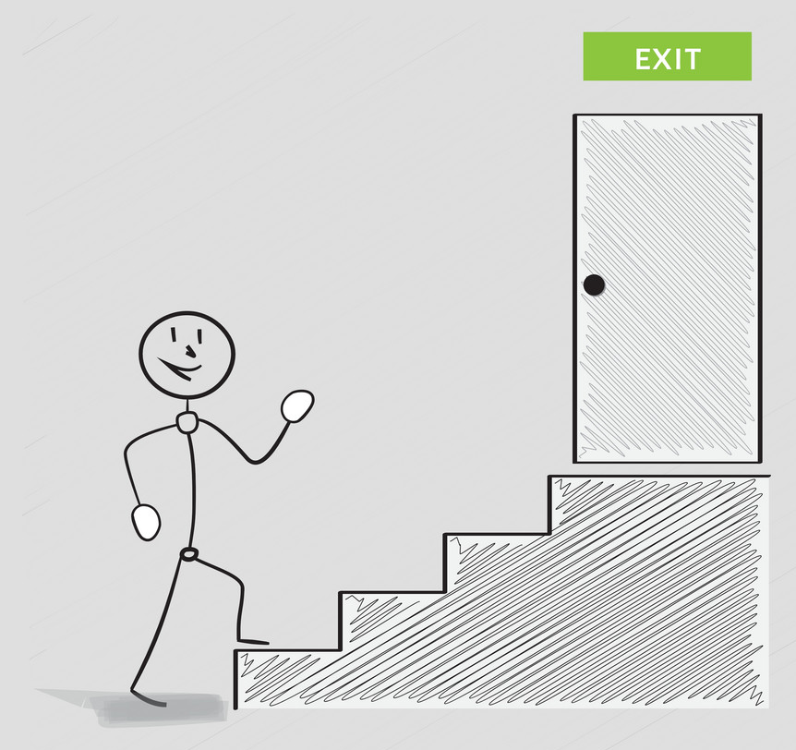
عنوان درسنا : الصراع الخارجي وإدارة الصراع الخارجي
ماذا تعلمنا اليوم من درسنا

